Slide 1
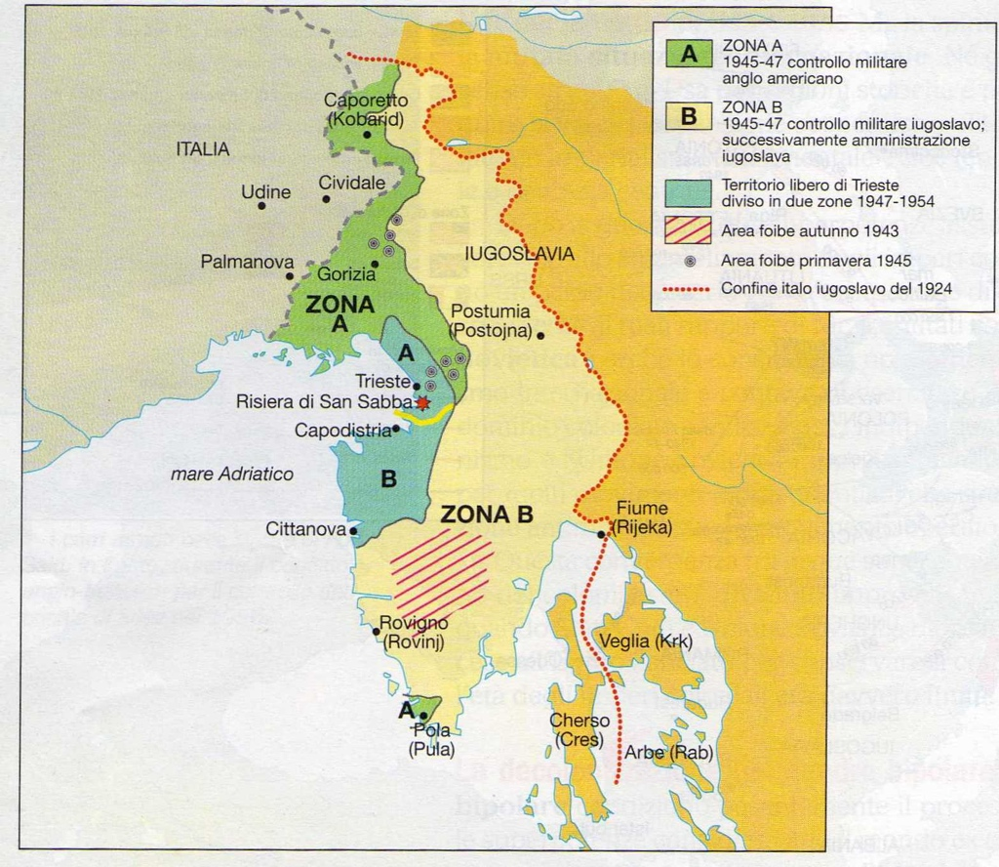
Le foibe sul confine orientale italiano
La Seconda guerra mondiale non terminò per tutti i popoli del mondo (e dell’Europa in particolare) nel 1945, ma si verificarono in molti luoghi “pulizie etniche”. Così accadde per 400000 finlandesi e 200000 baltici costretti ad emigrare per sfuggire alla persecuzione sovietica, per Ucraini, Caucasici e Polacchi ugualmente perseguitati dai Russi. Vi erano poi molti profughi di guerra e reduci dei campi di concentramento. Ci concentreremo in particolare su un terzo esempio di prosecuzione della guerra, quello sul confine orientale italiano.

Slide 2
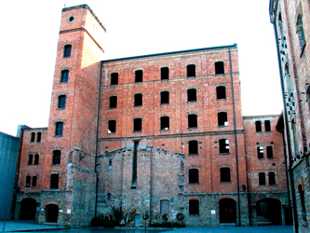
La prima fase dell’eccidio
Nel settembre-ottobre 1943 si verificò un vuoto di potere dopo la dissoluzione dell’esercito italiano e l’occupazione tedesca della zona. I partigiani slavi ne approfittarono per vendicarsi dei torti subiti dalla classe dirigente fascista italiana. Furono così uccise 500-700 persone tra gerarchi fascisti, persone compromesse col regime, insegnanti, medici, commercianti, dirigenti, possidenti terrieri, carabinieri, guardie forestali, ecc. A partire dall’ottobre 1943 la zona entrò a far parte dei territori soggetti a sovranità germanica. Iniziarono i massacri operati dai tedeschi coi rastrellamenti contro ebrei, sloveni, croati e partigiani italiani. Nella “Risiera di San Sabba” furono uccise 5000 persone.

Slide 3
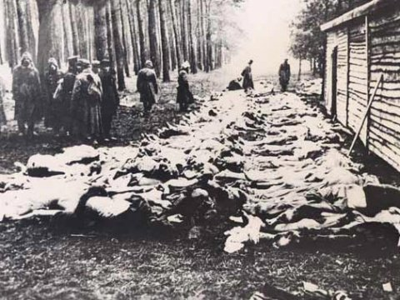
La seconda fase dell’eccidio
Nel maggio-giugno 1945 si ebbe il secondo atto della tragedia delle foibe. L’esercito di liberazione sloveno entrò in città il 30 aprile, un giorno prima dell’arrivo degli alleati. I partigiani sloveni si comportarono come nella prima fase dell’eccidio. Si pensa che il numero delle vittime sia stato complessivamente dalle 4-5000 alle 10-12000.

Slide 4
Il contesto e le cause
Evidenziamo una serie di punti che ci permette di comprendere l’episodio delle foibe:
- l’esistenza di tre gruppi etnici (italiano, sloveno e croato) distribuiti in modo non omogeneo;
- le rivalità presenti tra i tre gruppi etnici;
- il fatto che il compromesso stipulato dopo la Prima guerra mondiale non accontentò nessuno;
- l’insorgere precoce del fascismo e l’italianizzazione da esso portata;
- l’accanimento di tedeschi e italiani contro i partigiani sloveni durante la guerra;
- la volontà del movimento di liberazione iugoslavo di annettere tutti i territori in mano italiana.

Slide 5
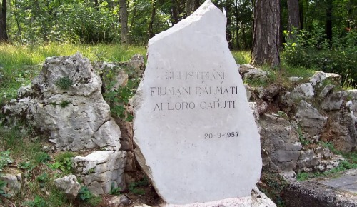
L’eccidio nel suo complesso
Possiamo concludere che l’eccidio delle foibe fu la sintesi della volontà di rivalsa contro gli abusi subiti e del disegno di “pulizia etnica” voluto dalla Iugoslavia comunista nei confronti dei possibili oppositori al regime.

Slide 6
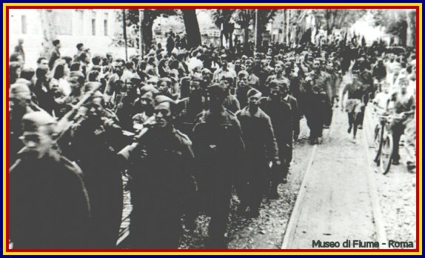
L’esodo
Nel decennio successivo al 10 febbraio 1947, data della pace tra Italia e Iugoslavia, 250-300 mila Italiani residenti in zone passate sotto il dominio iugoslavo emigrarono verso Italia, Stati Uniti, Australia e Nuova Zelanda.

